Slide 1


通訊網路實驗
REST API
112學年度 第一學期
Dept. of Electrical and Computer Engineering (ECE)
National Yang Ming Chiao Tung University

Slide 2

REST API
API（application programming interface）是應用程式的介面/接口
Representational State Transfer，簡稱 REST (RESTful)，它是一種網路架構風格
使用 HTTP 的協定完整定義 Web Service 在HTTP Request 的各種流程

Slide 3

RESTful 例子
一般
所有使用者資料 /getAllUsers
獲取使用者資料 /getUser/1
新增使用者資料 /createUser
更新使用者資料 /updateUser/1
刪除使用者資料 /deleteUser/1
不夠直觀簡潔
使用拓展子分頁來達到 HTTP Verb (一個子分頁一個Verb)
REST風格
所有使用者資料 /GET/users
獲取使用者資料 /GET/user/1
新增使用者資料 /POST/user
更新使用者資料 /PUT/user/1
刪除使用者資料 /DELETE/user/1
直觀簡潔的資源 URI
善用 HTTP Verb 達到對資源的操作
使用 Web 所接受的資料類型: JSON, XML, YAML 等，最常見的是 JSON

Slide 4
HTTP Request Method
常用的有 GET / PUT / POST / DELETE
GET : 向指定的資源要求取得資料，並不會動到內部資源
PUT : 向指定資源位置提交更新內容
POST : 向指定資源提交資料
DELETE :向指定資源位置請求刪除內容

Slide 5
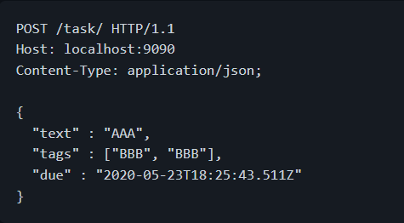
HTTP Request Example
Json 格式
{
“String” : “This is a string.”,
“Value” : 123456,
“Boolean” : True,
“Object” :
{
“var1” : “AAA”,
“var2” : “BBB”
},
“Array” :
[
“var3” : 0,
“var4” : False
]
}

Slide 6
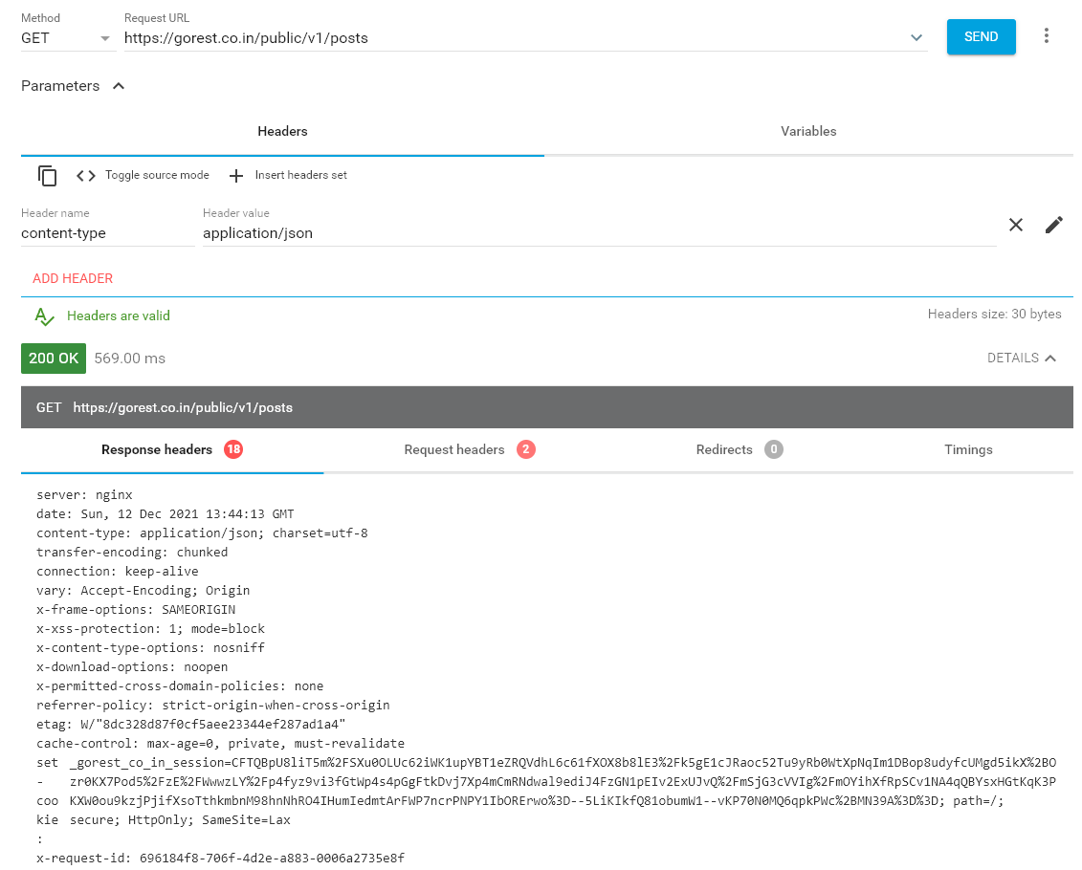
HTTP Response Example

Slide 7
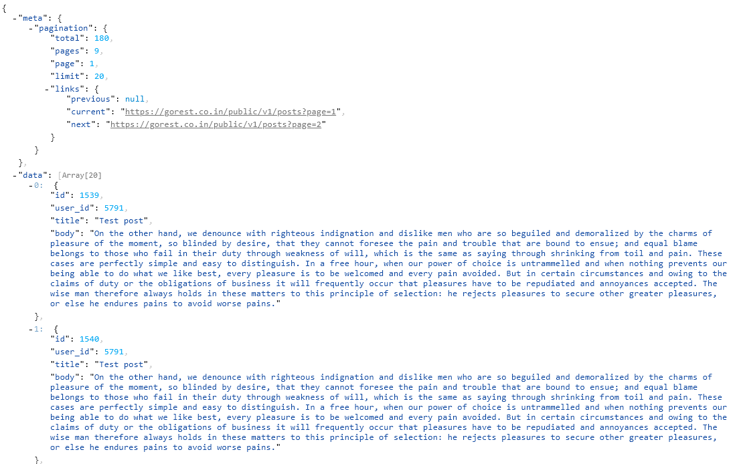
HTTP Response Example

Slide 8

HTTP Status Codes
為從伺服器端回應的狀態，夾帶在 HTTP Response 中，由三個數字組成

Slide 9

下載本次實驗函式庫
sudo pip install flask
git clone https://github.com/flask-restful/flask-restful.git
cd flask-restful
sudo python setup.py develop
程式碼已放在E3
templates 資料夾也需要下載，並連同把整個資料夾上傳至Rpi

Slide 10
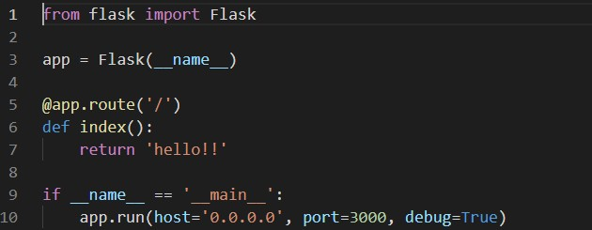
Code 解釋

Slide 11
from flask import Flask
引入相關 Flask 函式庫
app = Flask( name )
初始化 Flask 物件，並貼上 app 這個 flag，之後就可以方便使用這個物件裡面的功能
@app.route('/')
創造出主網域下 "/" 這個網址，並定義 Request 該網址時可用的手段

Slide 12
def index():
定義一個函數，只要使用者請求相應的網址，就執行該函數
return
使用者請求該網址之後，根據函數運算之後回傳給使用者的資料， 也就是網頁的資料
app.run()
使整個 Flask Web service 運作
定義 host 地址與 port

Slide 13
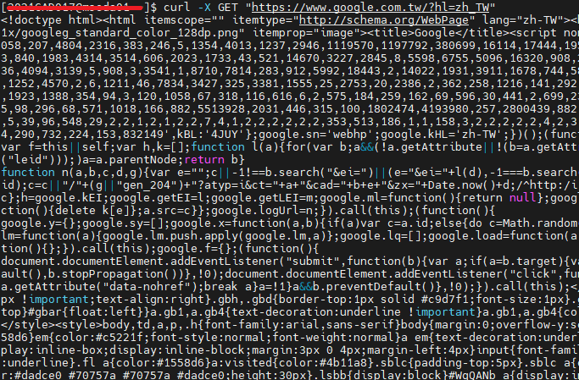
如何發送 HTTP Request
1. curl 指令
curl [options] [URL..]
curl –X GET URL
更多的用法請參考 man curl

Slide 14
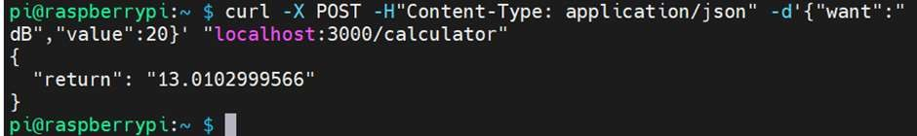
如何發送 HTTP Request
1.1 POST
curl -X POST -H "Content-Type: application/json" -d '{"var_1" : x, "var_2" : "y"}' "localhost:xxxx"
var_1 & var_2 請自行更改為自己需求的變數名稱
x & y 如果為字串，請前後加上 ""

Slide 15
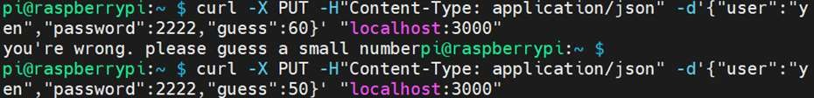
如何發送 HTTP Request
1.2 PUT
curl -X PUT -H "Content-Type: application/json" -d '{"var_1" : x, "var_2" : "y"}' "localhost:xxxx"
用法類似POST Request

Slide 16
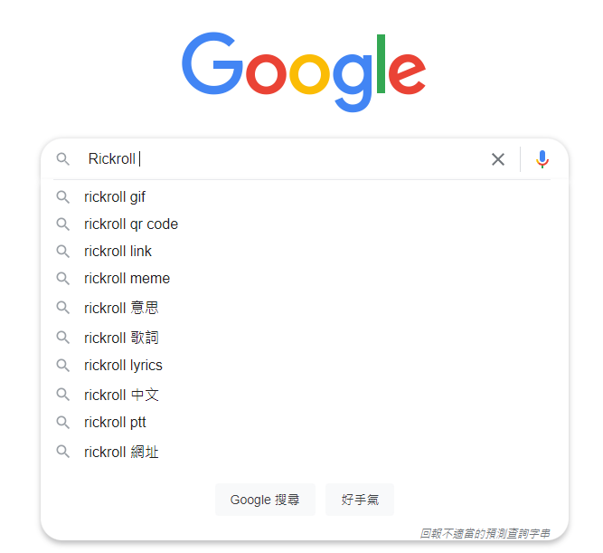
如何發送 HTTP Request
2. 使用手機或電腦網頁瀏覽器
輸入 Server IP 地址或是域名即可使用
最容易使用的方式

Slide 17
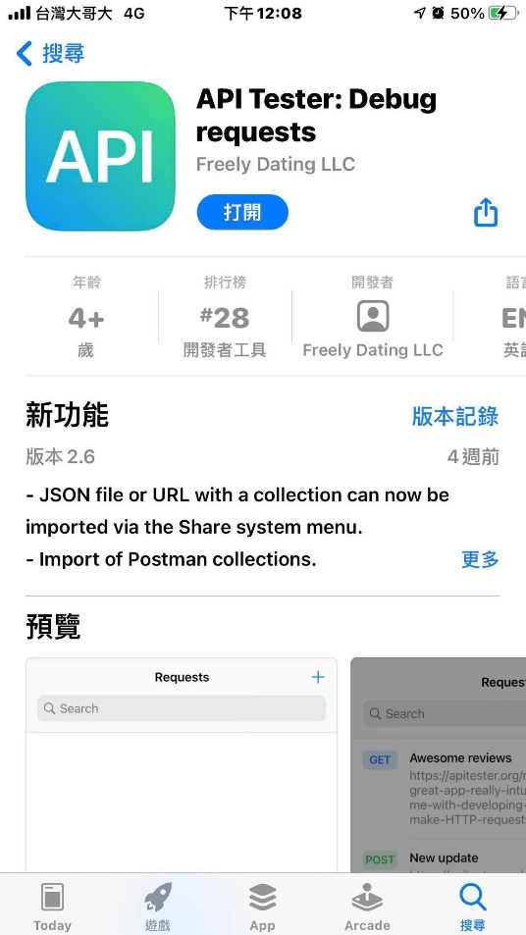
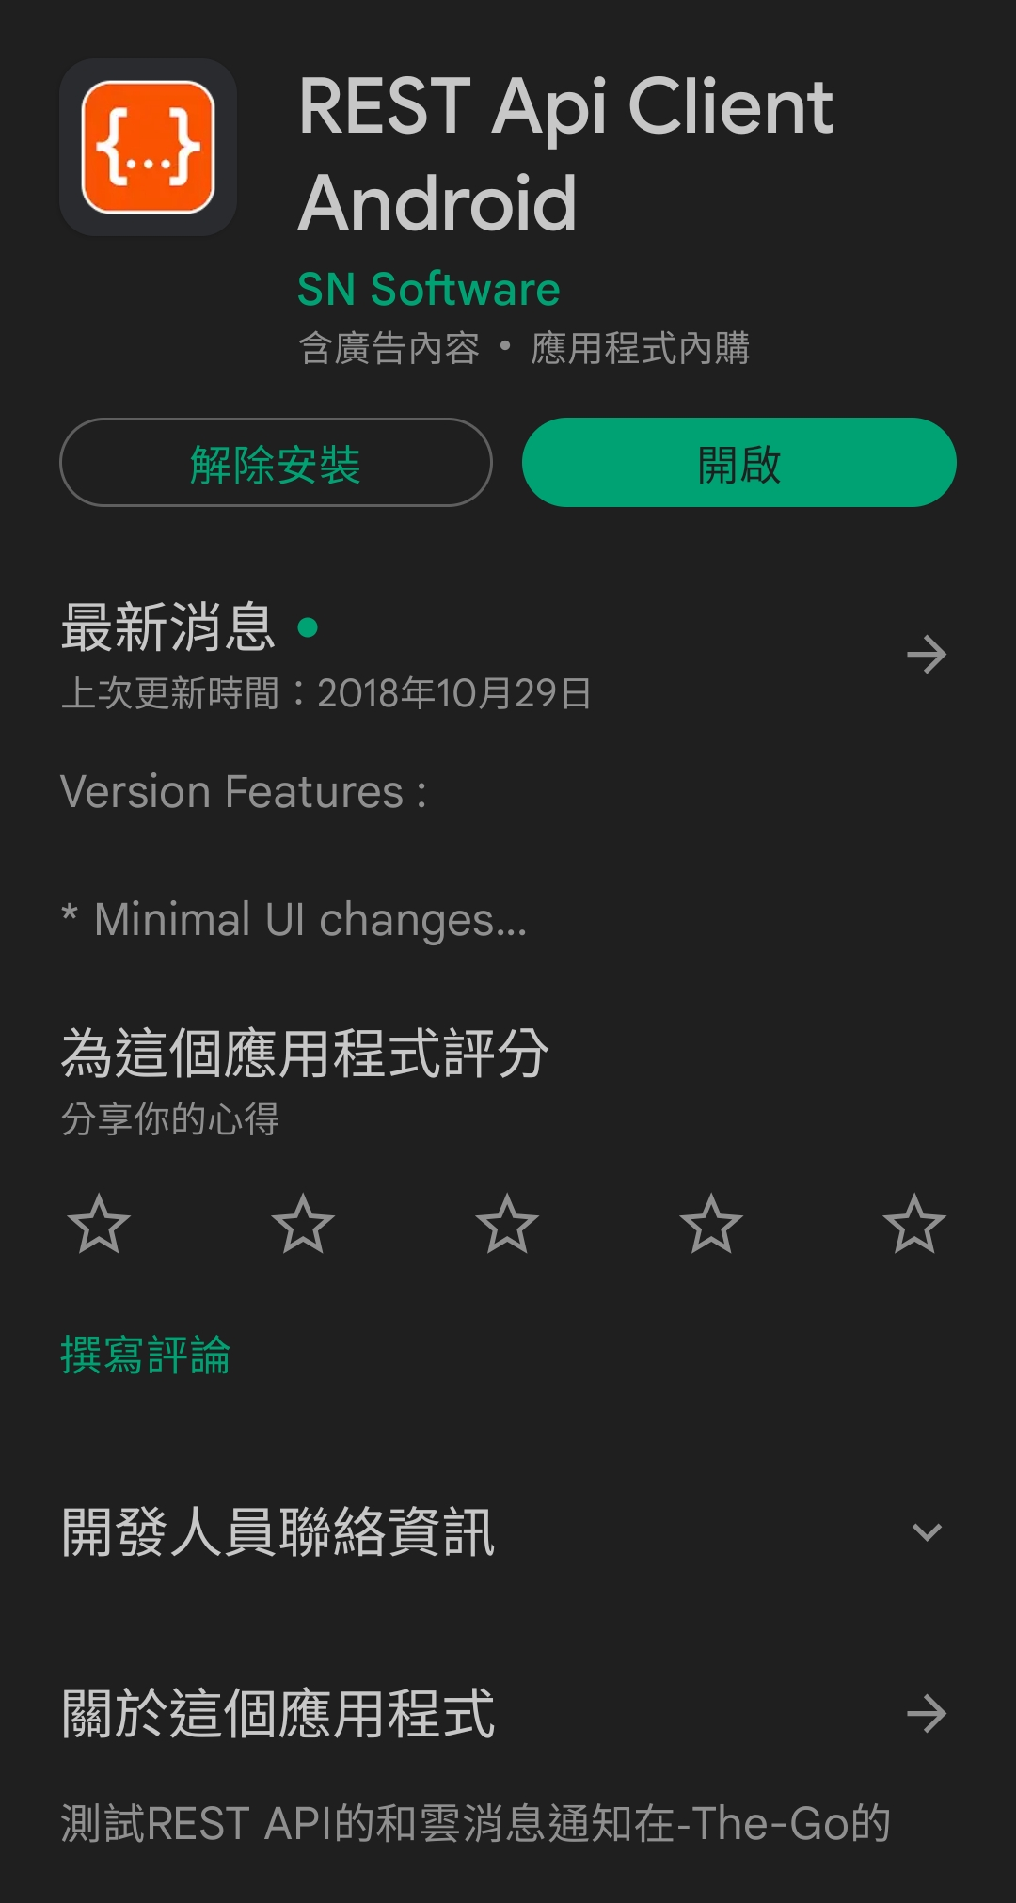
如何發送 HTTP Request
3. 使用手機 APP
能根據需求進行 GET、POST、等 HTTP Request
能自己設定夾帶在 HTTP Request 中的 Json
※本次實驗使用 private IP 來讓手機與 Flask Web Service 互相連線，所以需要讓手機與 Rpi 板同時連接同一個無線網路分享器

Slide 18
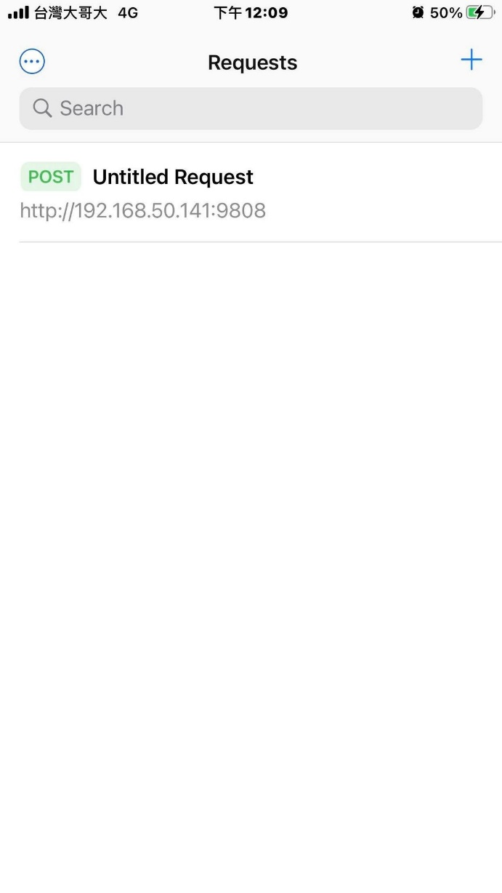
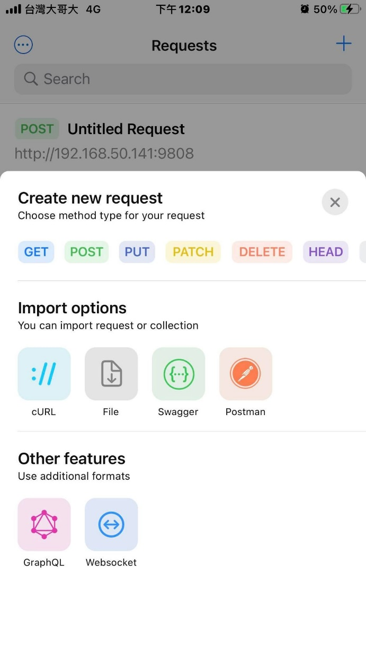
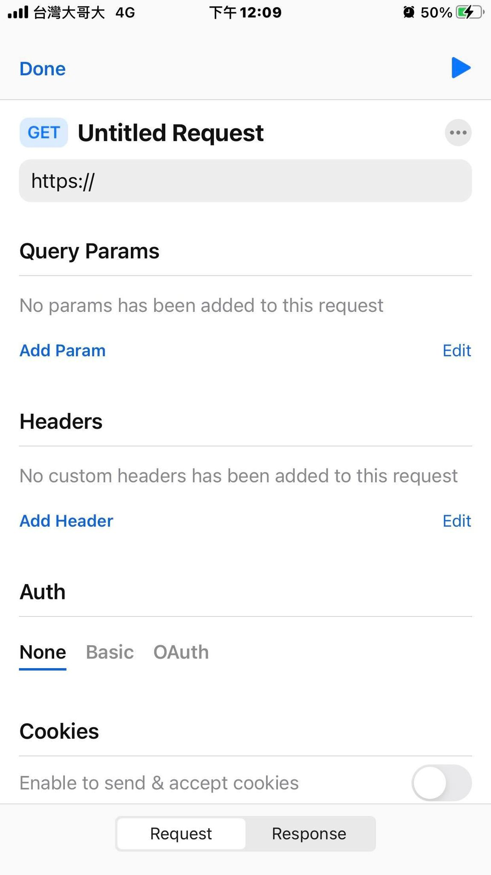
如何發送 HTTP Request
3.1.1 使用手機 APP (IOS)
1.
3.
2.

Slide 19
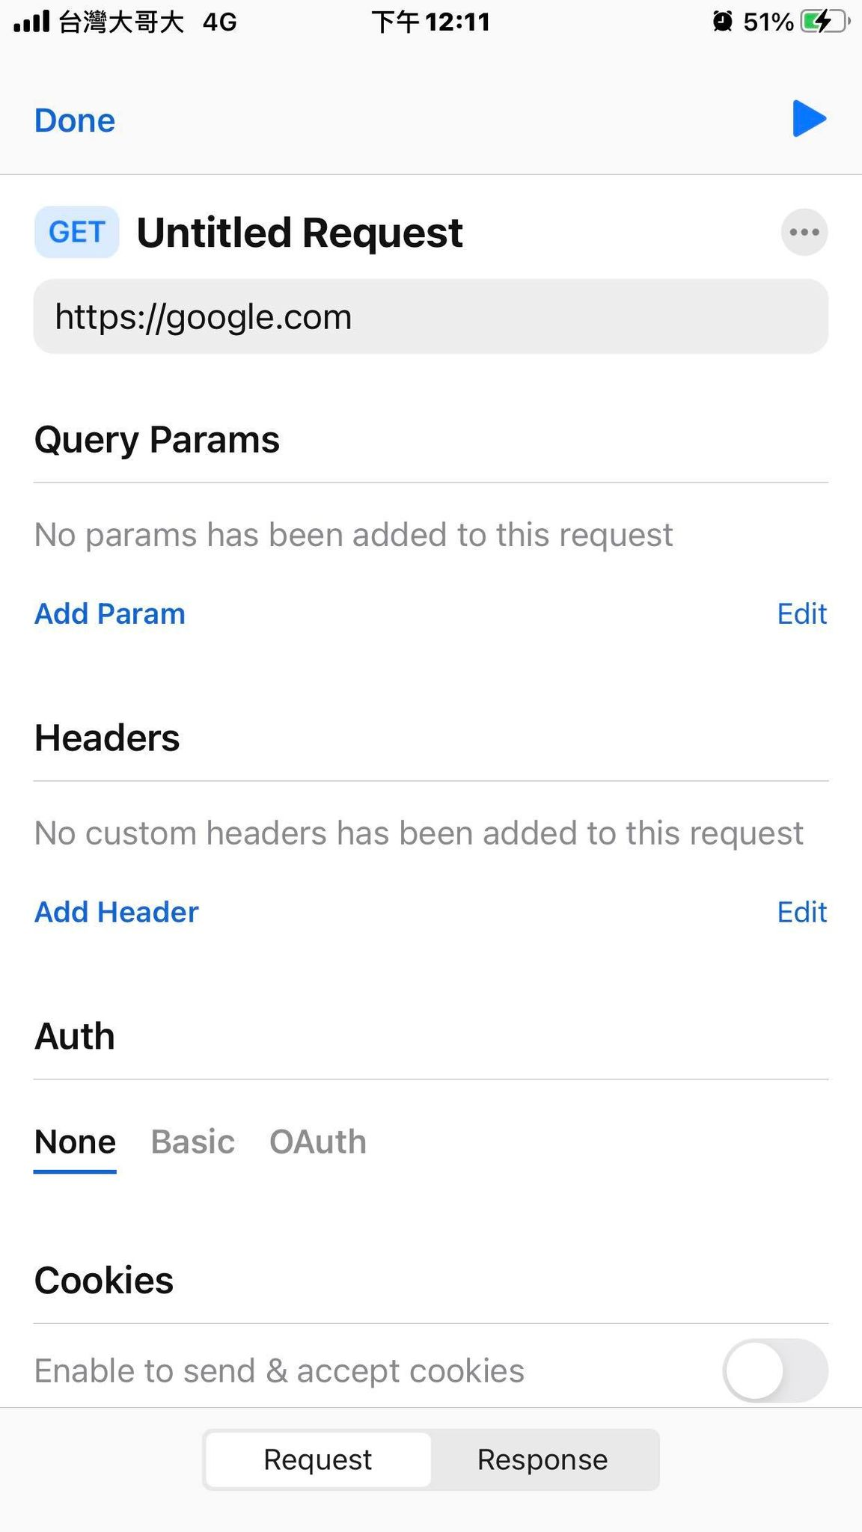
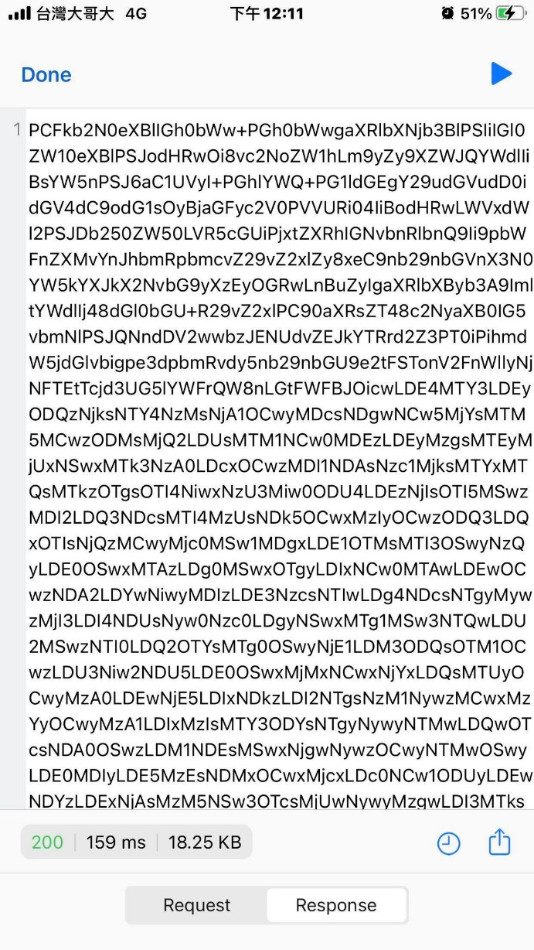
如何發送 HTTP Request
3.1.1 使用手機 APP(IOS)
4.

Slide 20
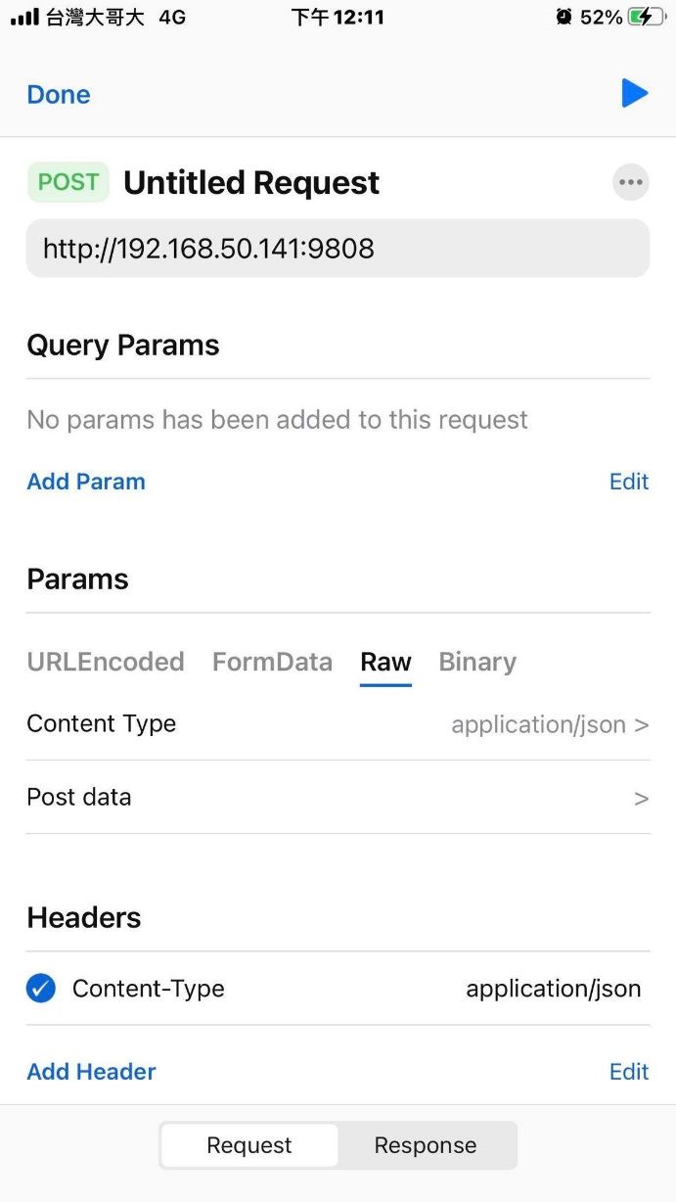
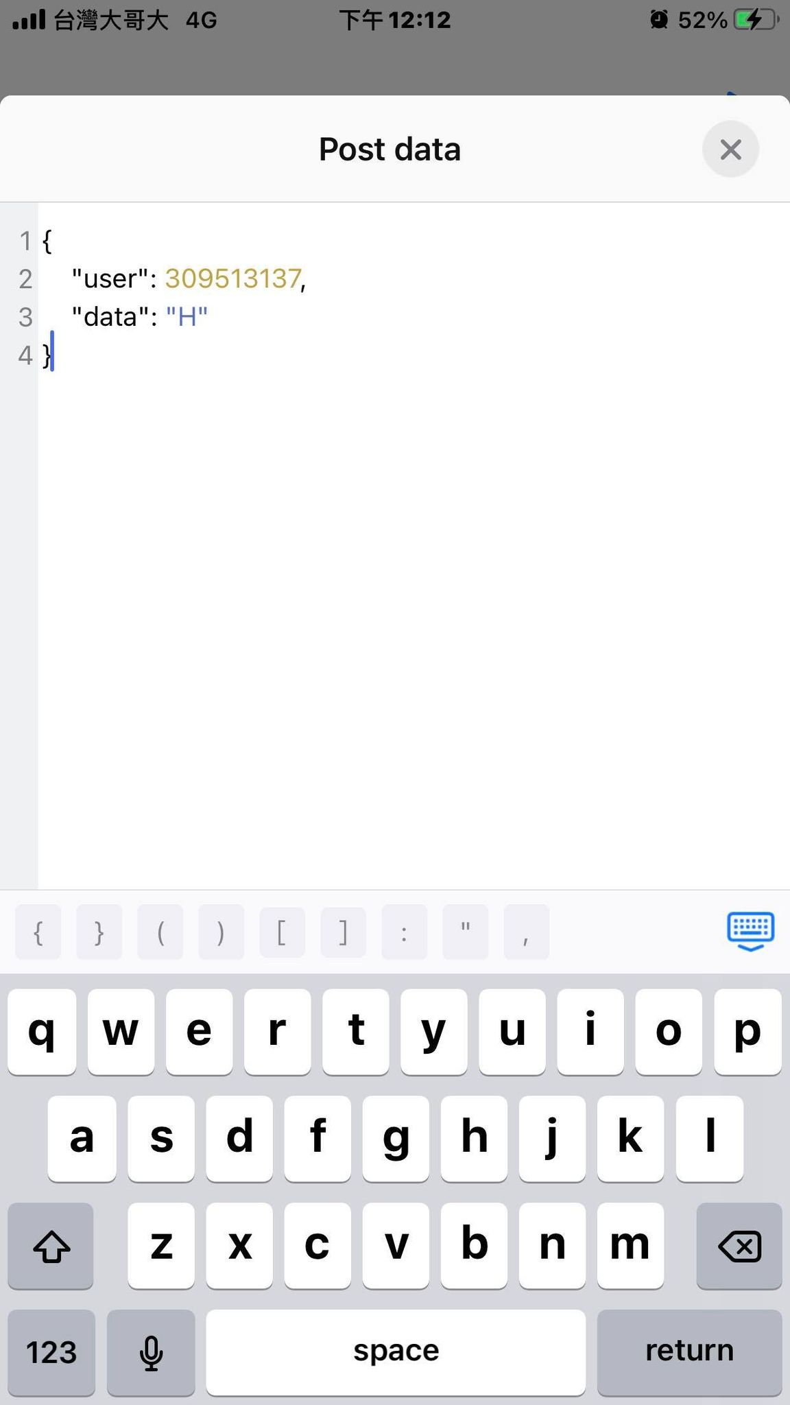
如何發送 HTTP Request
3.1.1 使用手機 APP(IOS)
1.
4.
2.
3.

Slide 21
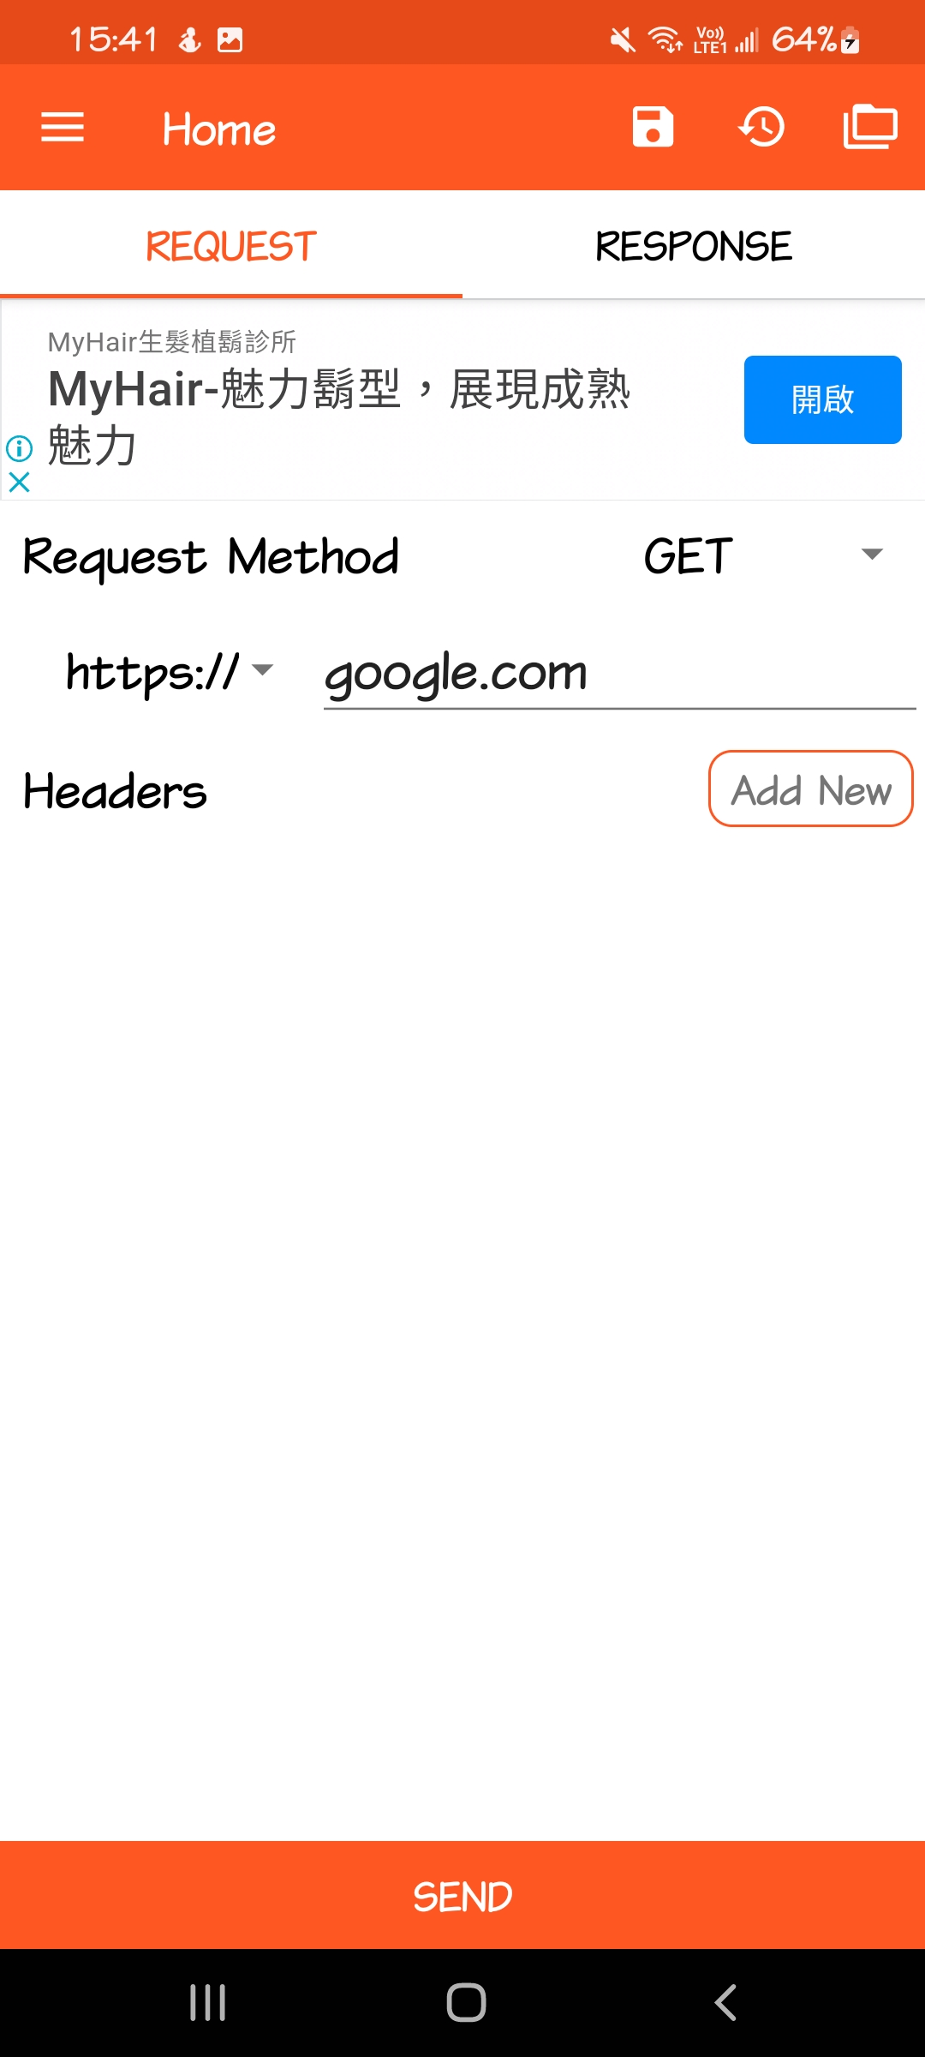
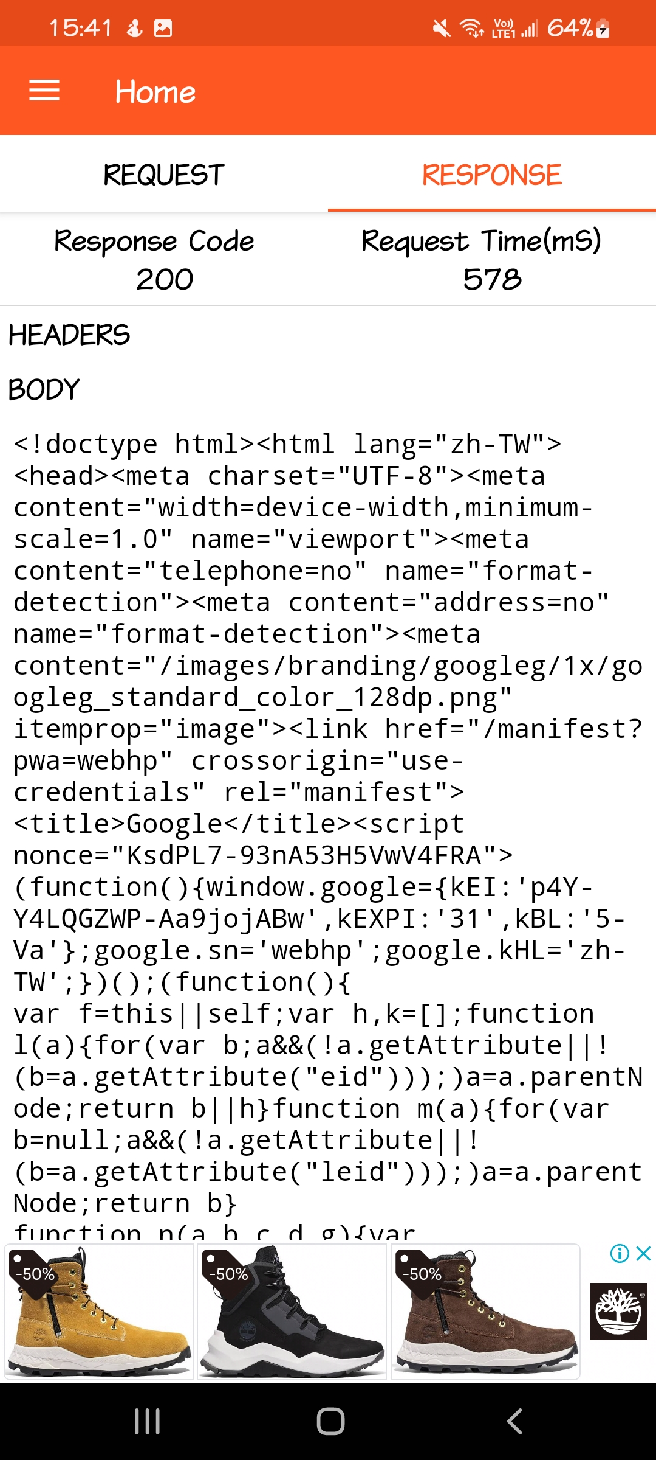
如何發送 HTTP Request
3.1.2 使用手機 APP(Android)
1.
2.
3.
4.

Slide 22
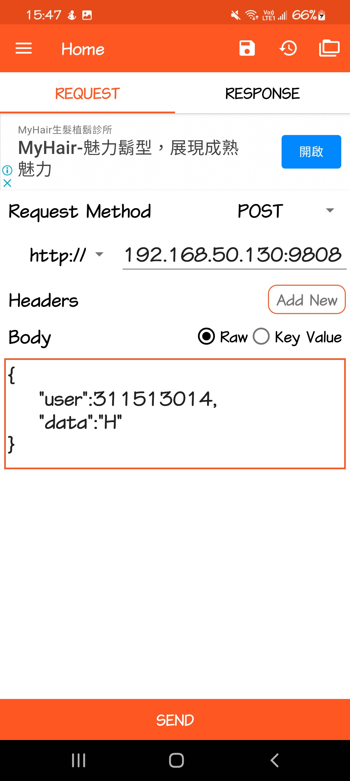
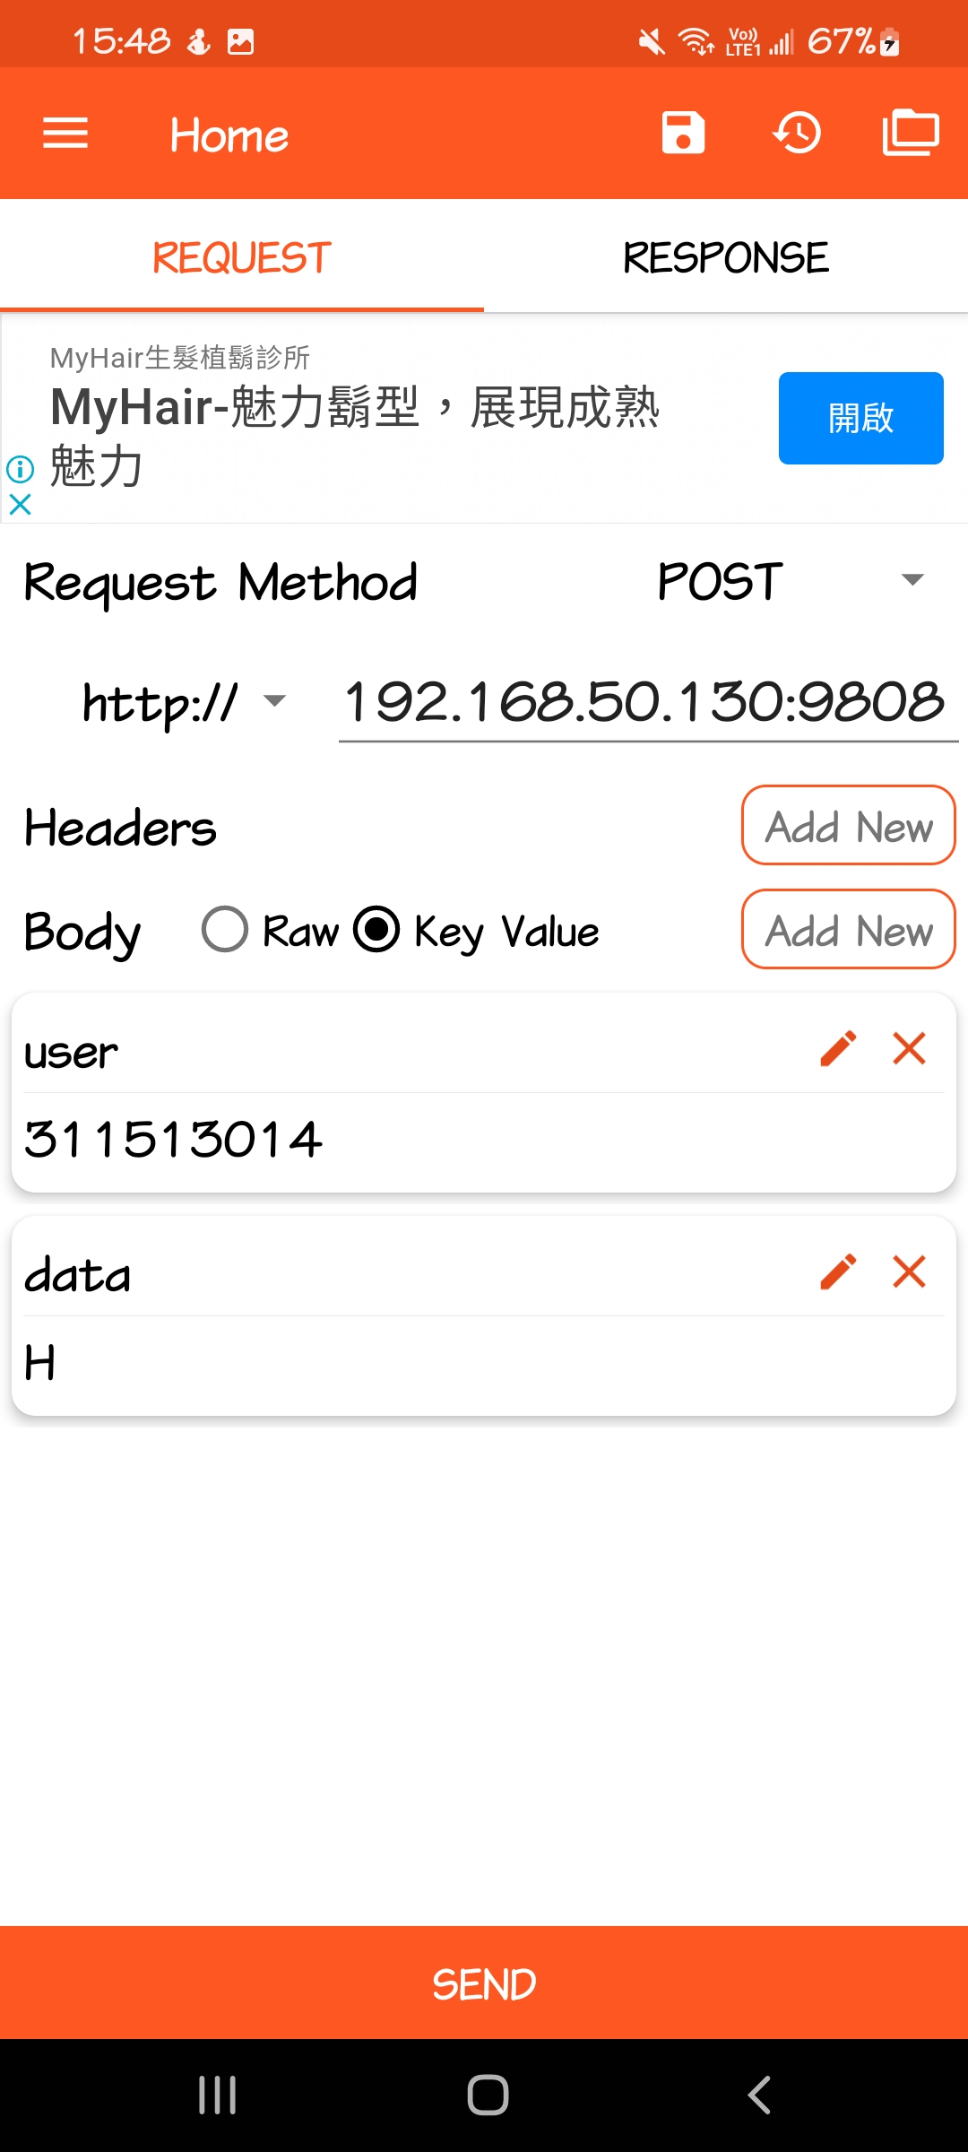
如何發送 HTTP Request
3.1.2 使用手機 APP(Android)
1.
1.
2.
3.
2.
3.
4.
4.
5.
5.

Slide 23
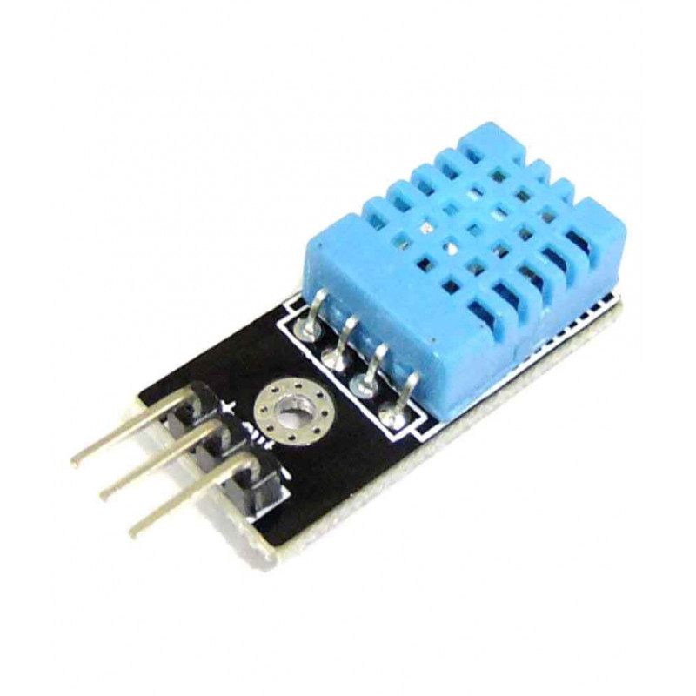
溫溼度感測器
DHT11 溫溼度感測器
溫度: 0 ~ 50 ℃，誤差 ±2 ℃
濕度: 20 ~ 90 %，誤差 ±5 %
使用三個腳位: Data , VCC , GND (out、+ 、-)
Data 腳位統一連接到 RPi 板上的 GPIO4 (Pin 7)
VCC 連接到 RPi 板上的 3.3 V 位置
GND 則接地
3.3V
GPIO
GND

Slide 24
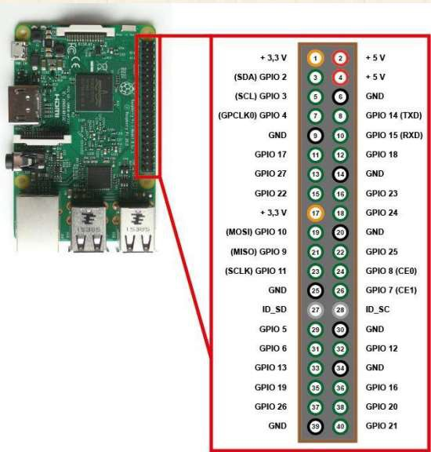
腳位參考圖

Slide 25
下載本次實驗函式庫
DHT11
git clone https://github.com/adafruit/Adafruit_Python_DHT.git
cd Adafruit_Python_DHT
sudo python setup.py install
GPIO
sudo pip install rpi.gpio

Slide 26
溫溼度感測器功能測試
執行函式庫提供的測試檔
cd Adafruit_Python_DHT/examples
sudo ./AdafruitDHT.py 11 4
11 為 DHT11 (也有 22 的型號)
4 為GPIO 4 (也就是Pin 7)
※若測試結果有任何錯誤或是無結果請先自行檢查溫濕度計模組是否有接線錯誤，待確認後再跟助教反應需更換材料或其他處置

Slide 27
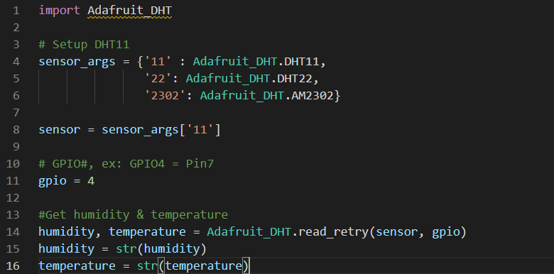
Code 解釋

Slide 28
本次實驗 Demo
Q1: 使用GET Method 將自己的學號顯示出來
根據助教提供的 Lab3_1.py ，並自行完成
請在自己手機端利用網頁瀏覽器顯示出 HTTP Request 結果 (即學號)
再使用手機 APP 顯示出 HTTP Request 結果
※本次實驗使用 private IP 來讓手機與 Flask Web Service 互相連線，所以需要讓手機與 Rpi 板同時連接同一個無線網路分享器

Slide 29
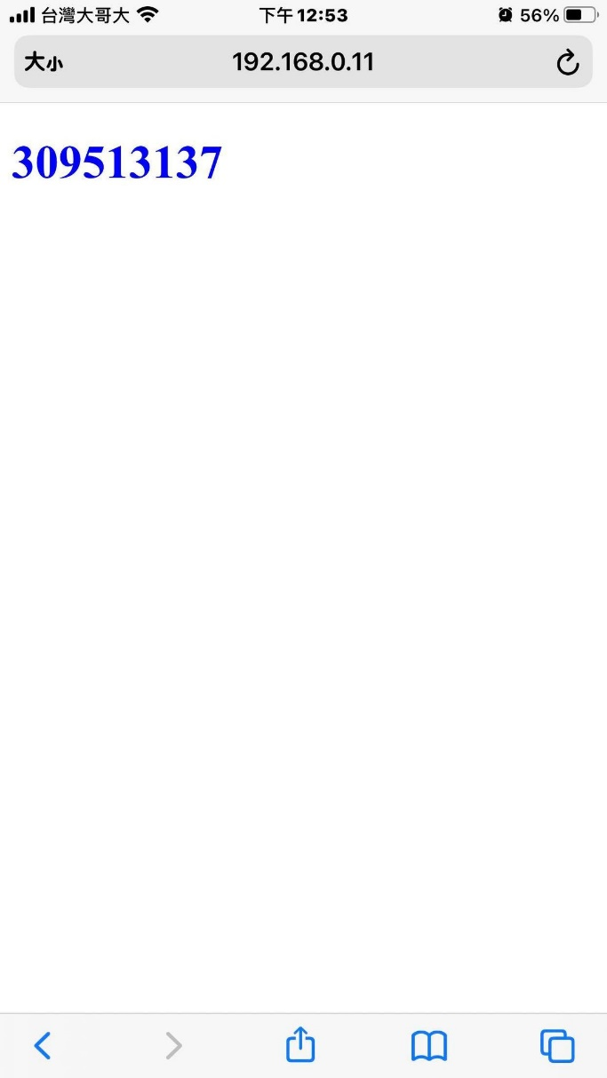
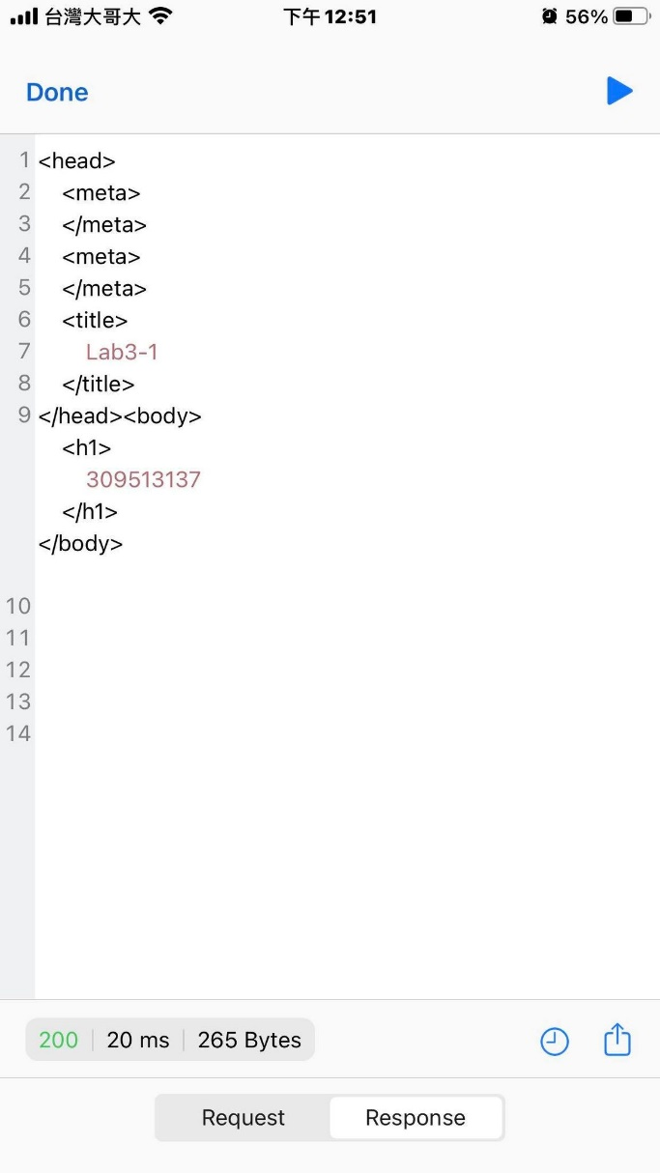
本次實驗 Demo
Q1: 使用GET Method 將自己的學號顯示出來
輸入自己的IP和port number
例：192.168.0.11:9808
※本次實驗使用 private IP 來讓手機與 Flask Web Service 互相連線，所以需要讓手機與 Rpi 板同時連接同一個無線網路分享器

Slide 30
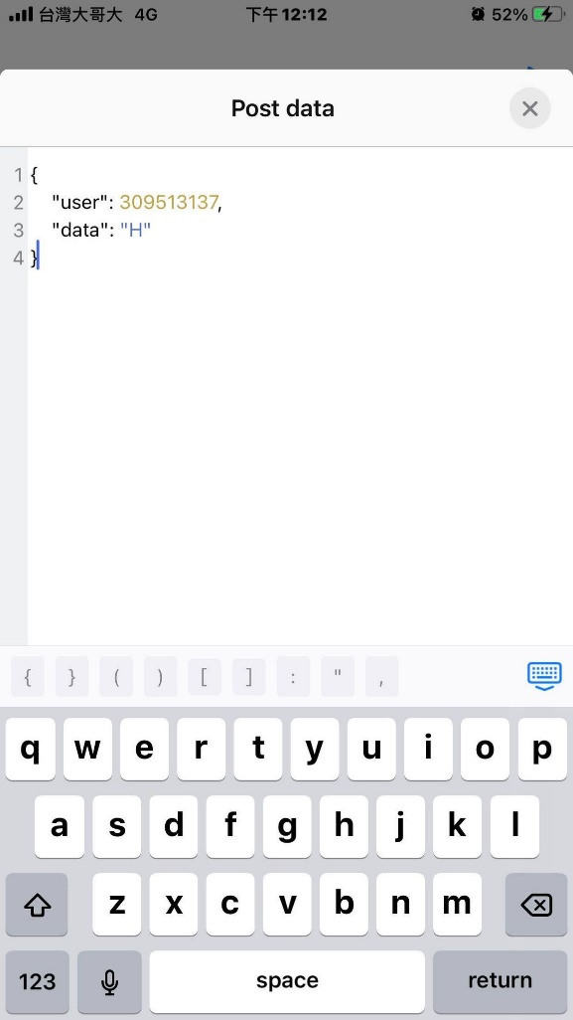
本次實驗 Demo
Q2: 完成一個能查閱 RPi 溫溼度模組數值 REST API
根據助教提供的 Lab3-2.py ，並自行完成
使用者須使用 POST Request 提供使用者的學號與查詢溫度還是濕度兩個 Json fields
{
"user" : "309513137",
"data" : "H"
}
※本次實驗使用 private IP 來讓手機與 Flask Web Service 互相連線，所以需要讓手機與 Rpi 板同時連接同一個無線網路分享器

Slide 31
本次實驗 Demo
Q2: 完成一個能查閱 RPi 溫溼度模組數值 REST API
GET Method 部分已經完成，請參考 POST 部分完成剩下的 POST Method
GET Method 的內容有關於 POST Method 的實作提示
POST Method 溫溼度選擇部分用 H 、 T 代表即可，實作內容需包含
如果傳入非 H 、 T 變數時，應回傳 Status Code = 400 的網頁內容
使用者進行 POST Request 時並沒有提供 Json 內容時應回傳 Status Code = 400 的網頁內容
Q2 會使用到 jsonify 、 make_response 兩 Flask 函式，使用方式請參考 Flask 函式 API 網址 1. jsonify 2. make_response
return make_response(**要回傳的內容**, status code)

Slide 32
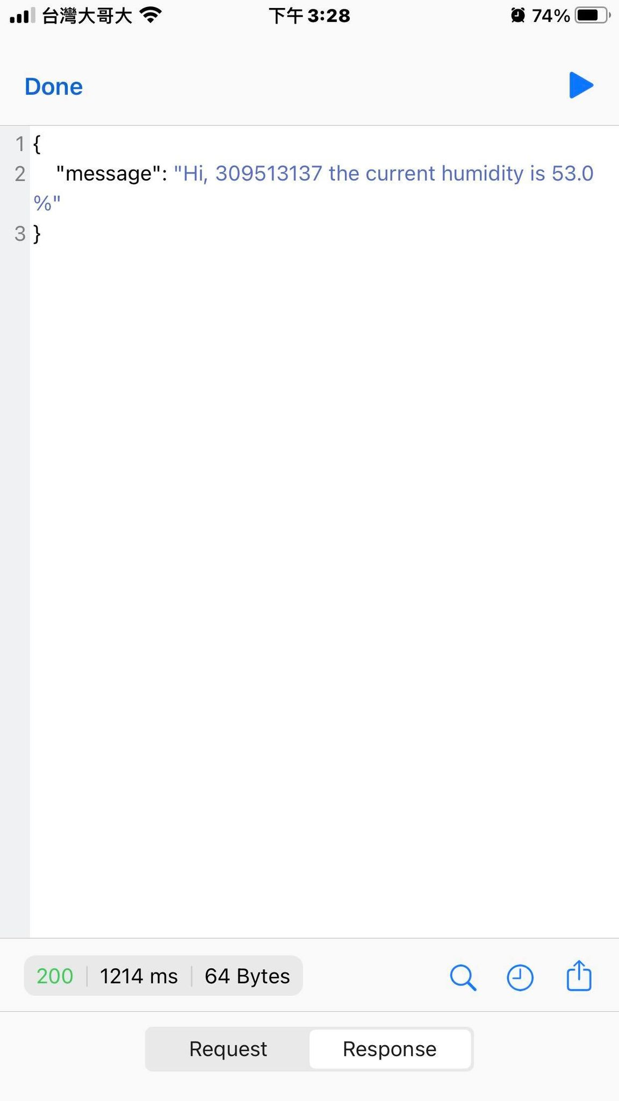
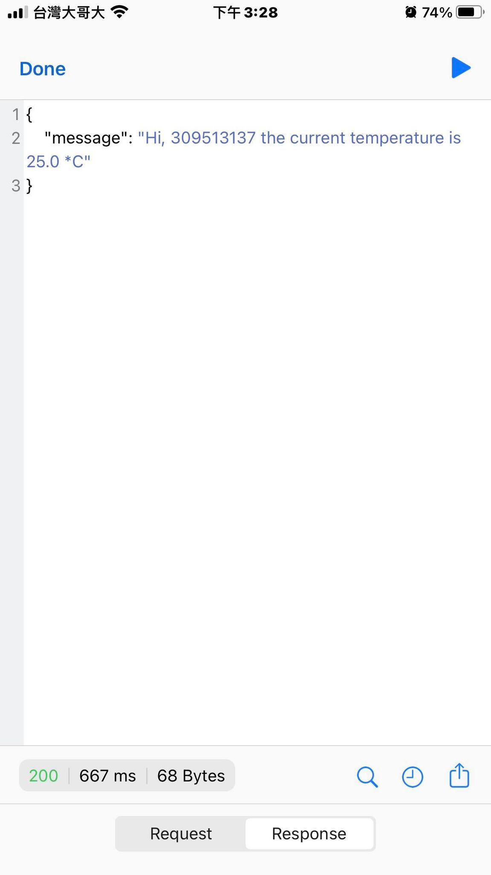
本次實驗 Demo

Slide 33
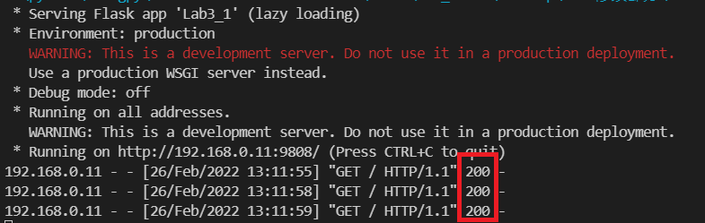
本次結報內容
1. 附上本次實驗 Q1 與 Q2 的手機瀏覽器、APP 內容的截圖，並說明為何在 Q1 中兩種 Demo 方式出來的文字內容不太一樣
2. 本次實驗內容 Q1，在手機端在進行 HTTP Request 時，Flask Web Service 會產生下列的訊息，請問以紅色方框標示的數字代表著什麼意思?
3. 若將實驗 Q1 中手機瀏覽器的網址內容更改成 192.168.xxx.xxx:9808/pages 並提交 GET Request 至 Flask Web Service 會產生什麼樣的訊息? 原因是為何呢? (請附上網頁瀏覽器與 Flask Web Service 訊息截圖)
4. 本次實驗心得，你學到了什麼東西?

Slide 34
評分標準 & 注意事項
出席 30 %
Demo 30 %
結報 40 %
請繳交 .pdf 檔，檔名為 學號_姓名_Labx.pdf
結報交錯組別一律扣分

Slide 35
Reference
https://ithelp.ithome.com.tw/articles/10191925
https://medium.com/%E4%B8%80%E5%80%8B%E4%BA%BA%E7%9A%84%E6%96%87%E8%97%9D%
E5%BE%A9%E8%88%88/python-flask-rest-api%E7%AD%86%E8%A8%98-869c3d2fee3
https://ithelp.ithome.com.tw/articles/10202099?fbclid=IwAR1OSUaSK3yJj2FyyVCJQjfWtA_ucA8rPvp
ryamqs2E2QgnoQHwJ6nmuPQU
https://ithelp.ithome.com.tw/articles/10222132
https://ithelp.ithome.com.tw/articles/10157431

